Slide 1
Resposta em Frequência
de Amplificadores
Prof. Jader A. De Lima

Slide 2
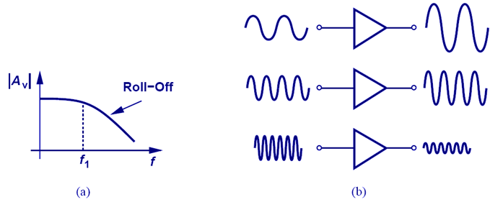
Largura de Banda (bandwidth) do Amplificador
À medida em que a frequência do sinal aumenta, a amplitude do sinal à saída diminui;

Slide 3
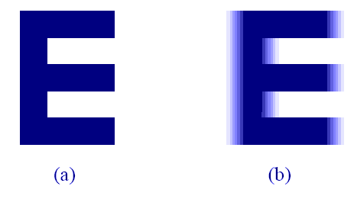
Exemplo: Sinal de Vídeo
Largura de Banda Alta
Largura de Banda Baixa
Sinais de vídeo processados com largura de banda insuficiente tornam-se desfocados; não acompanham uma transição abrupta no contraste na imagem (por ex, de branco para preto).

Slide 4
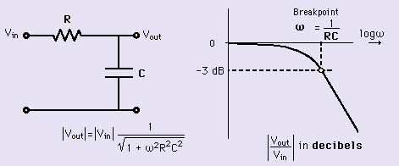
Redução do Ganho (gain roll-off): Filtro Passa-Baixas RC
polo
roll-off
20dB/dec

Slide 5
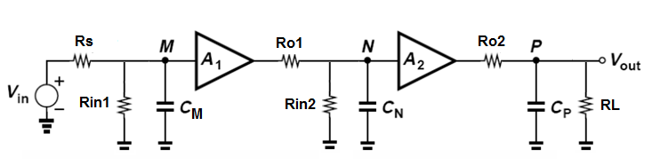
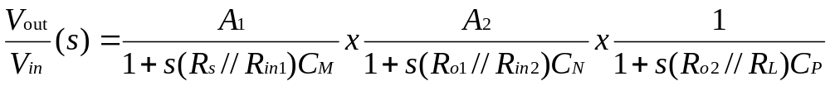
Associação de polos aos nós do circuito

Slide 6
Associação de polos aos nós do circuito
polos

Slide 7
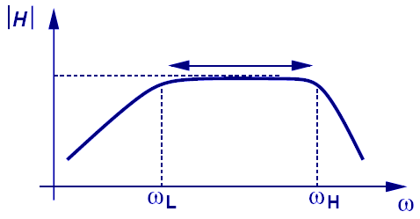
Faixa/Banda Passante
Faixa Alta-Frequência
Faixa Baixa-Frequência
Banda Passante:
faixa de interesse do amplificador
capacitores de elevado valor: considerados curtos-circuitos;
capacitores de baixo valor: considerados circuitos-abertos;
ganho é constante e pode ser obtido por análise de pequenos-sinais.

Slide 8
Faixa/Banda Passante
Faixa Alta-Frequência
Faixa Baixa-Frequência
Faixa de Baixas Frequências:
ganho diminui abaixo da frequência de corte inferior fL = ωL/2π;
capacitores de alto valor: não mais podem ser considerados curto-circuitos;
redução de ganho é geralmente devido a capacitores de acoplamento AC e de desvio;
Faixa de Altas Frequências:
ganho diminui acima da frequência de corte superior fH = ωH/2π;
capacitores de baixo valor: não mais podem ser considerados circuitos-abertos;
redução de ganho é geralmente devido a capacitâncias parasitas do BJT ou MOSFET

Slide 9
Faixa/Banda Passante
Faixa Alta-Frequência
Faixa Baixa-Frequência
Faixa de Baixas Frequências:
ganho diminui abaixo da frequência de corte inferior fL = ωL/2π;
capacitores de alto valor: não mais podem ser considerados curto-circuitos;
redução de ganho é geralmente devido a capacitores de acoplamento AC e de desvio;
Faixa de Altas Frequências:
ganho diminui acima da frequência de corte superior fH = ωH/2π;
capacitores de baixo valor: não mais podem ser considerados circuitos-abertos;
redução de ganho é geralmente devido a capacitâncias parasitas do BJT ou MOSFET

Slide 10
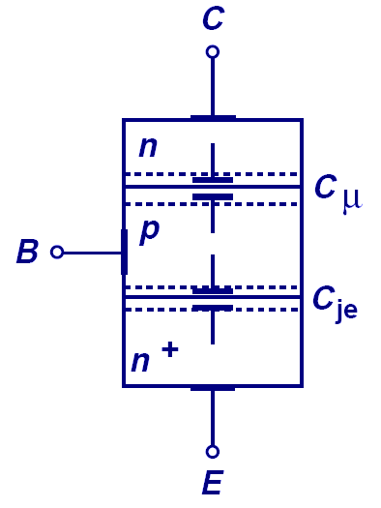
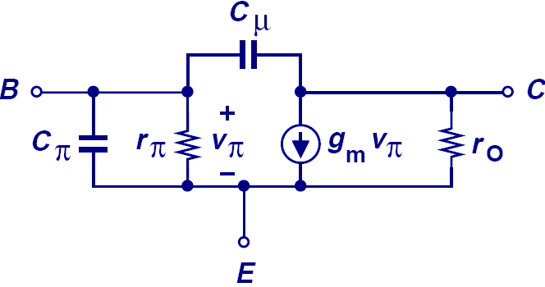
Modelo de pequenos-sinais do BJT para altas-frequências
Em altas frequências: capacitâncias parasitas tornam-se importantes:
C_{μ} e C_{je} (Cπ): capacitâncias das junções coletor-base e emissor-base, respectivamente;

Slide 11
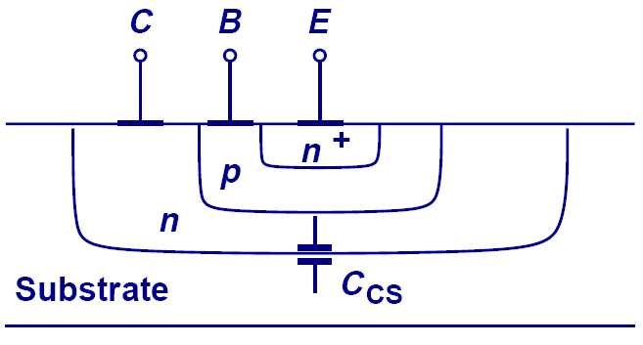
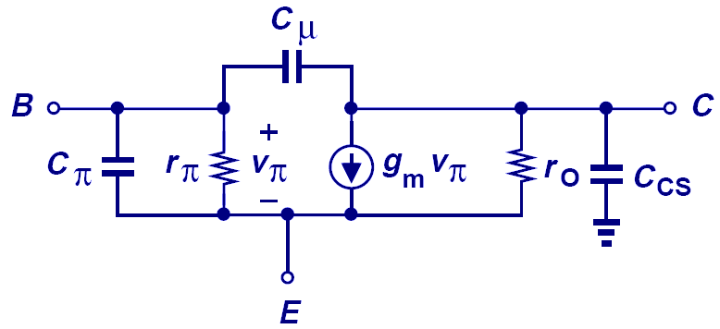
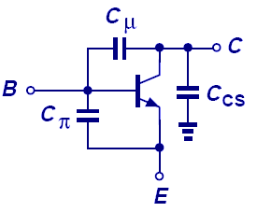
Modelo de pequenos-sinais do BJT para altas-frequências
No caso de BJT integrado, o mesmo é fabricado sobre um substrato, comum aos demais componentes:
Capacitância adicional entre coletor e substrato ( C_{CS}) – normalmente somada à
capacitância de saída.

Slide 12
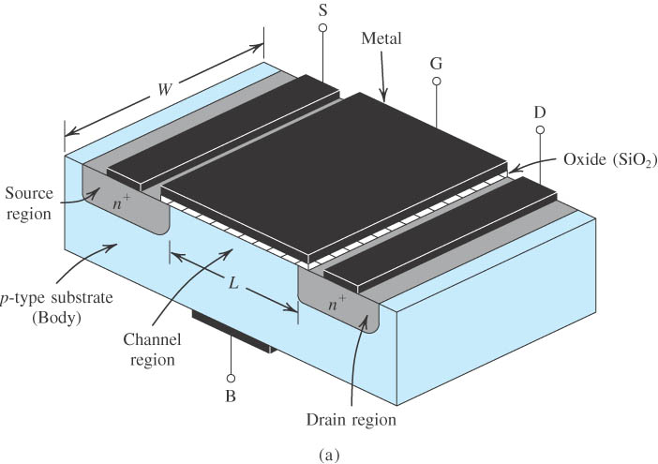
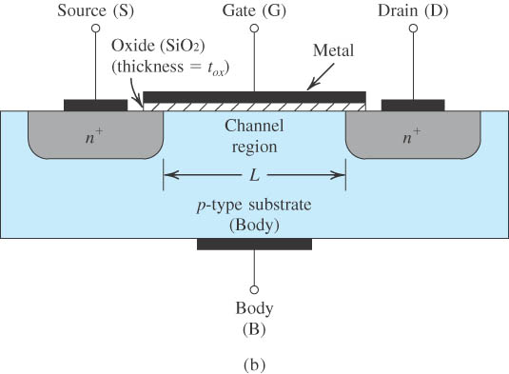
Modelo de pequenos-sinais do MOSFET para altas-frequências
Dimensões do canal:
L : Comprimento
W: Largura

Slide 13
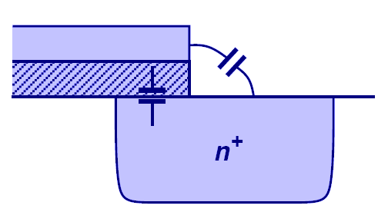
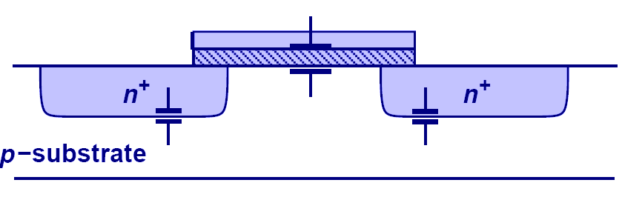
Modelo de pequenos-sinais do MOSFET para altas-frequências
Ex: MOSFET canal N
Lov
L

Slide 14
Modelo de pequenos-sinais do MOSFET para altas-frequências
Ex: MOSFET canal N
Lov
L
Capacitâncias parasitas do MOSFET:
entre porta e canal

Slide 15
Modelo de pequenos-sinais do MOSFET para altas-frequências
Ex: MOSFET canal N
Lov
L
Capacitâncias parasitas do MOSFET:
entre porta e canal
de junção (fonte/substrato e dreno/substrato)

Slide 16
Modelo de pequenos-sinais do MOSFET para altas-frequências
Ex: MOSFET canal N
Lov
L
Capacitâncias parasitas do MOSFET:
entre porta e canal
de junção (fonte/substrato e dreno/substrato)
de superposição (overlapping) entre porta/fonte e porta/dreno

Slide 17
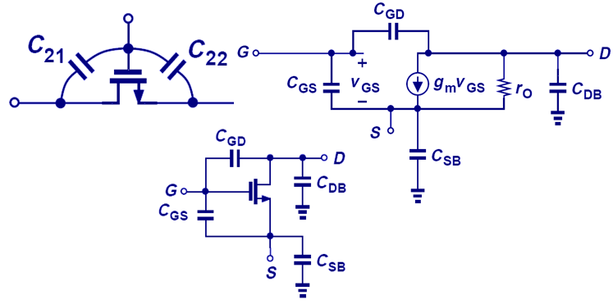
Modelo de pequenos-sinais do MOSFET para altas-frequências

Slide 18
Modelo de pequenos-sinais do MOSFET para altas-frequências
Capacitância entre porta e canal é particionada entre fonte (C22) e dreno (C21).
Em saturação, C₂₂ ~ (2/3) W x L x C_{ox}
C₂₁ ~ 0;
Capacitância de superposição: COV = (W x L_{ov} x C_{ox}) :
C_{GS} ≈ C₂₂ + COV
C_{GD} ≈ COV

Slide 19
Modelo de pequenos-sinais do MOSFET para altas-frequências
Capacitância entre porta e canal é particionada entre fonte (C22) e dreno (C21).
Em saturação, C₂₂ ~ (2/3) W x L x C_{ox}
C₂₁ ~ 0;
Capacitância de superposição: COV = (W x L_{ov} x C_{ox}) :
C_{GS} ≈ C₂₂ + COV
C_{GD} ≈ COV

Slide 20
Modelo de pequenos-sinais do MOSFET para altas-frequências
Capacitância entre porta e canal é particionada entre fonte (C22) e dreno (C21).
Em saturação, C₂₂ ~ (2/3) W x L x C_{ox}
C₂₁ ~ 0;
Capacitância de superposição: COV = (W x L_{ov} x C_{ox}) :
C_{GS} ≈ C₂₂ + COV
C_{GD} ≈ COV

Slide 21

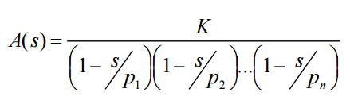
Cálculo de polos e zeros da função de transferência:
Quando, por simples inspeção, não se é possível determinar os polos e zeros de circuito, tem-se, geralmente, uma tarefa complexa:
deve-se inicialmente obter a função de transferência no domínio s,
determina-se as raízes de N(s) (zeros) e de D(s) (polos).
No caso de A(s) possuir apenas polos:
onde K é constante e p1, p2, ..., pn os polos de A(s)

Slide 22
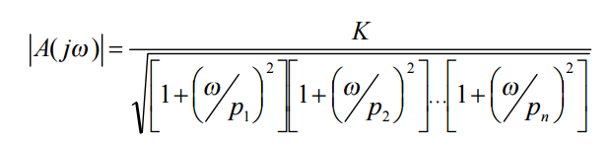
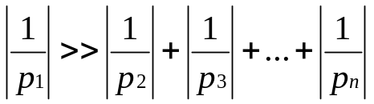
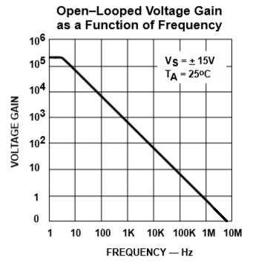
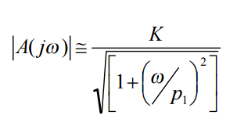
Considerando-se apenas o módulo de A(s):
No caso de haver um polo dominante, por ex, p1:
│p1│<< │p2│, │p3│ ... │pn│ , assim como
sistema de primeira ordem
LM741
p1/2π
polos secundários acima de fT (frequência de ganho unitário)

Slide 23
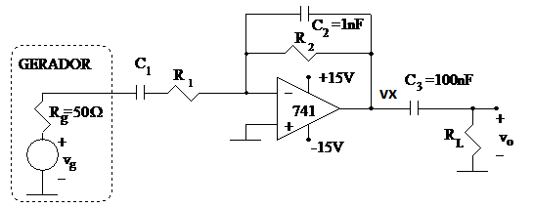
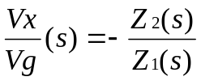

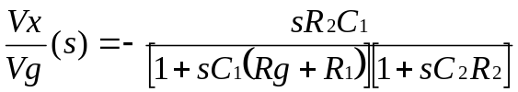
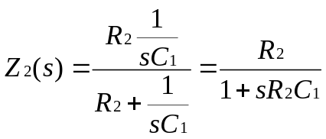
Ex: amplificador inversor passa-faixas:
i)
}

Slide 24
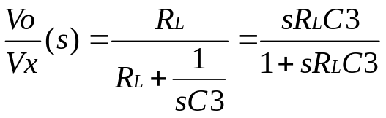
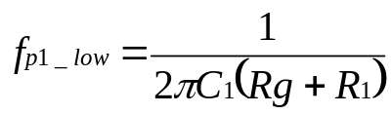
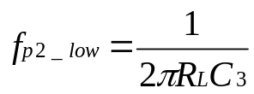
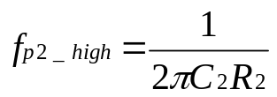
ii)
, admitindo-se opamp ideal, com rout = 0
2 zeros na origem
3 polos

Slide 25
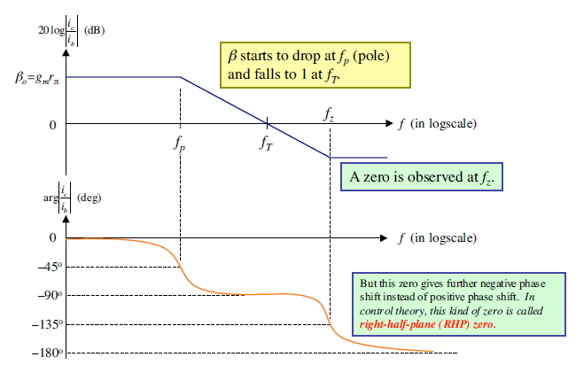
Ex: dependência do β = ic/ib com a frequência:

Slide 26
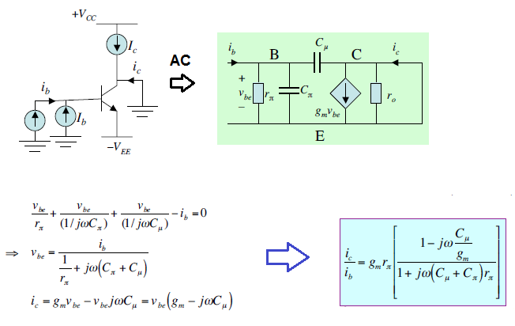
Ex: dependência do β = ic/ib com a frequência:
polo semiplano esquerdo (LHP)

Slide 27
Ex: dependência do β = ic/ib com a frequência:
zero semiplano direito (RHP)

Slide 28
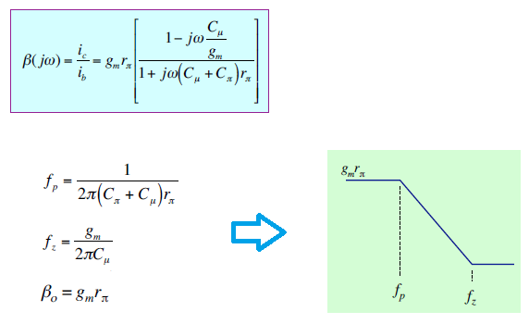

Slide 29
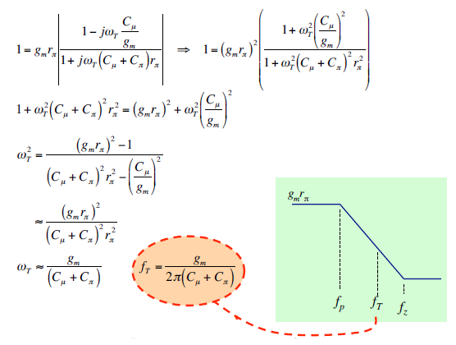
Cálculo da frequência de transição fT do BJT:
Impondo │β(jωT)│=1, tem-se:

Slide 30
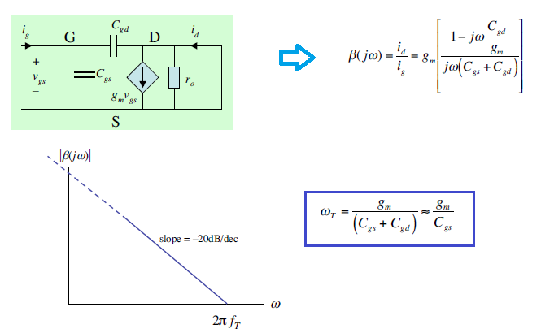
Frequência de transição fT do MOSFET:

Slide 31
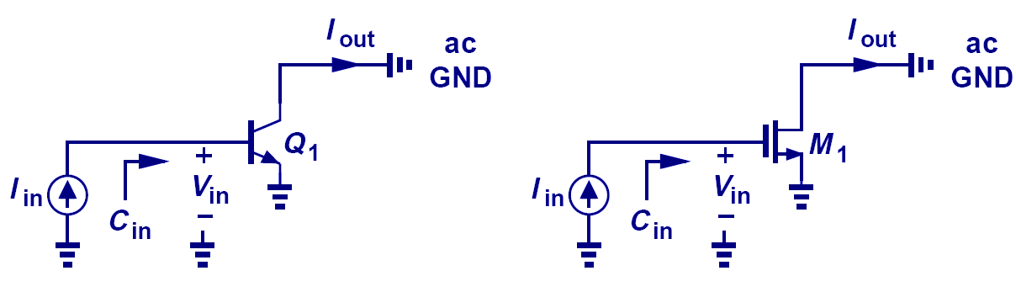
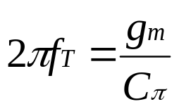
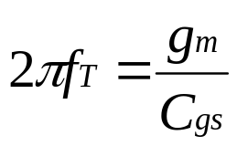
Frequência de Transição (BJT x MOSFET)

Slide 32
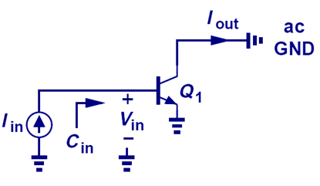
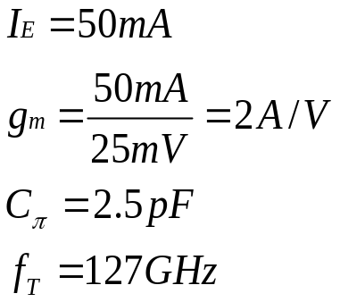
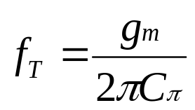
Frequência de Transição (BJT x MOSFET)

Slide 33
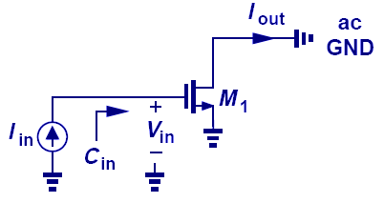
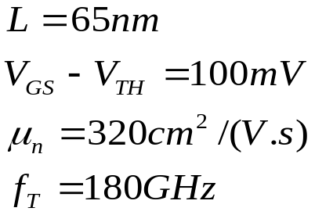
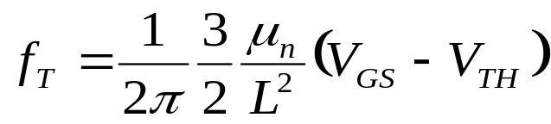
Frequência de Transição (BJT x MOSFET)

Slide 34
Método das Constantes de Tempo
As frequências de corte inferior podem ser simplificadamente estimadas a partir do método das constantes de tempo;
Por inspeção do circuito, polos são determinados, um de cada vez,
independentemente dos demais.
Ao considerar-se o polo associado a um determinado capacitor, os demais capacitores são assumidos curto-circuitos. Ainda, as fontes de sinal independentes são eliminadas (curto-circuitos).
Embora haja um erro associado no cálculo dos polos, através desse método, pode-se estimar qual capacitor domina a frequência de corte inferior.

Slide 35
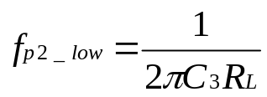
Ex 1: Amplificador Inversor Passa-Faixa
opamp ideal
i) Polo devido a C1 (admitindo-se C2 circuito aberto e C3 curto-circuito). Supondo curto
virtual à entrada do opamp:
ii) Polo devido a C3 (admitindo-se C2 circuito aberto e C1 curto-circuito). Supondo
curto virtual e rout = 0 à saída do opamp:

Slide 36
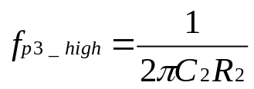
iii) Polo devido a C2 (admitindo-se C1 e C2 curto-circuitos). Supondo curto-virtual e
rout = 0 no opamp:
1) Utilizando-se o método das constantes de tempo, chegou-se às mesmas
frequencias dos polos obtidas através da fatoramento da função de transferência
Completa Vo(s)/Vg(s).
2) No entanto, nenhum visibilidade dos zeros.

Slide 37
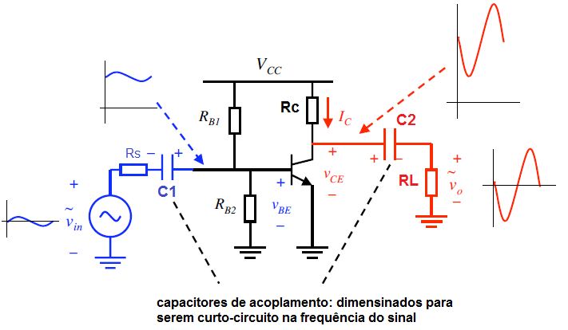
Ex 2: Resposta em Frequência do Amplificador Emissor-Comum

Slide 38
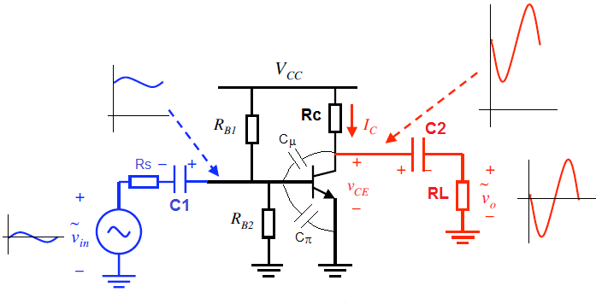
Ex 2: Resposta em Frequência do Amplificador Emissor-Comum
Cμ, Cπ: capacitâncias parasitas do BJT

Slide 39
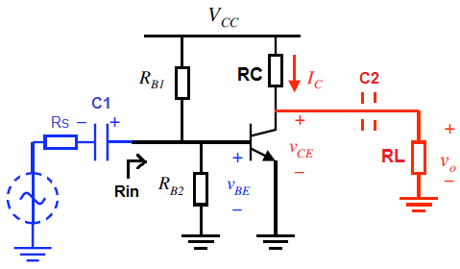
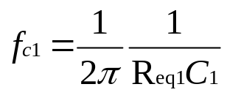
Frequência de corte inferior devido a C1:

Slide 40
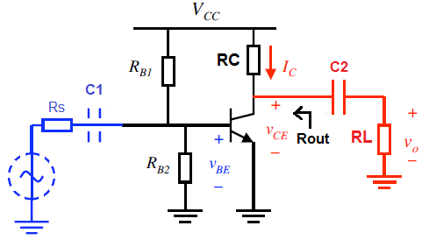


Frequência de corte inferior devido a C2:

Slide 41


Frequências de corte superior:
Ganho em baixas frequências

Slide 42
Frequências de corte superior:
Polos Semiplano Esquerdo (LHP)

Slide 43
Frequências de corte superior:
Zero Semiplano Direito
(RHP)

Slide 44





Teorema de Miller
se A_{v} é o ganho de tensão do nó 2 para o nó 1, uma impedância flutuante ZF entre esses nós pode ser convertida em duas impedâncias aterradas Z₁ e Z₂.
Nem todo circuito pode ser simplificado utilizando-se o teorema de Miller.

Slide 45







Teorema de Miller (demonstração)
V₂ = K V₁

Slide 46




Slide 47




Dual doTeorema de Miller (modo corrente)

Slide 48



Slide 49

Fator de multiplicação de Miller
Pelo teorema de Miller, pode-se distribuir o capacitor flutuante;
Para │AV│ >> 1:
  o capacitor à entrada será muito maior que o capacitor flutuante (multiplicação de Miller)

Slide 50
Fator de multiplicação de Miller
Pelo teorema de Miller, pode-se distribuir o capacitor flutuante;
Para │AV│ >> 1:
  o capacitor à entrada será muito maior que o capacitor flutuante (multiplicação de Miller)
  o capacitor à saída será praticamente o capacitor flutuante

Slide 51




Polo associado à malha de entrada do Emissor-Comum
Teorema de Miller
polo LHP

Slide 52


Polo associado à malha de saída do Emissor-Comum
Teorema de Miller
polo LHP

Slide 53




Determinação do Zero
iout
Por inspeção, quando iout = 0 (corrente em Cμ = gmvbe):
feedthrough
zero RHP
fluxo principal

Slide 54
Determinação do Zero
iout
Por inspeção, quando iout = 0 (corrente em Cμ = gmvbe):
feedthrough
zero RHP
fluxo principal
zero de transmissão

Slide 55

Resposta em frequência completa do Emissor-Comum

Slide 56


Slide 57

pólo malha de saída (CL)
20dB/dec
zero de transmissão
pólo malha de entrada (RS)

Slide 58


Slide 59

pólo malha de saída (CL)
20dB/dec
zero de transmissão
pólo malha de entrada (RS)

Slide 60

Determinando o valor de Rc, estime a frequência de corte superior (f_cs) do circuito.
(utilize o teorema de Miller, supondo inicialmente RF dominante nas associações de resistências
em paralelo)
V_{CC} = 3.3V, VDC = 1.4V, I_{C_Q1} = 1mA, R_{B} = 200KΩ, R_{F} = 500KΩ r_{CE} → ∞ , C_{π} = 2pF , Cµ = 8pF , V_{BE} = 0.7V, V_{T} = 25mV e β = 200

Slide 61
Vin_DC = 1.4V
IRB = (1.4 - 0.7)/200K = 3.5uA
IC = 1mA
IB = 1mA/200 = 5uA
IRF = 5uA – 3.5uA = 1.5uA
Vout_DC = VBE + RF IRF = 0.7 + 500K * 1.5u = 1.45V
RC = (3.3 – 1.45)/1.002m = 1850 Ω
Sejam RF_in e RF_out os valores refletidos de RF à entrada e saída, respectivamente
Inicialmente assumindo RF_out >> RC; Vout/Vx = Av = -gm RC = 1m/25m x 1850 ≅ -74
RF_in = RF/(1-AV) = 500K/75 = 6.7 KΩ
RF_out = RF/(1-1/AV) = 500K/(1+1/75) = 493 KΩ >> RC → Vout/Vx = -74 (OK)
CM_in = Cμ (1-Av) = 8p * 75 = 600pF
Rx = RF_in // (β * re) = 6.7K // (200 * 25) = 2.9 KΩ
Req_in = RB // Rx = 200K // 2.9K ≅ 2.9KΩ
f_in = 1/[2π*2.9K * (600p+2p)] = 92KHz
CM_out = Cμ (1+1/75) ≅ 8pF
Req_out = RC = 1.85KΩ
f_out = 1/(2π*1850 * 8p) = 10.8MHz
f_cs = 92KHz
Vout/Vin = Vout/Vx * Vx/Vin = -74 * 2.9K/(200K + 2.9K) = -74 * 0.014 ~ -1.03V/V
Vout/Vin = -1.03V/V ou 0.25dB

Slide 62



Slide 63

f_cs = 106Khz
Vout/Vin = 0.243dB

Slide 64







Resposta em frequência completa do Coletor-Comum
ac

Slide 65







LHP zero
Ex: gm = 0.1A/V
Cπ = 15pF; CL = 50pF
fz = 1.06 Ghz
fp = 245Mhz
Se R_{S} → 0

Slide 66


R_{S} = 5KΩ

Slide 67


R_{S} = 50Ω

Slide 68

Resposta em frequência do amplificador a MOSFET
Ex: configuração Fonte-Comum

Slide 69





Análise completa do equivalente AC:
Aproximação polo dominante:
Aproximação pelo teorema de Miller:
polo devido à resistência finita Rs

Slide 70



Determinação da impedância de entrada pelo teorema de Miller
fator multiplicação Miller

Slide 71


Modelo AC unificado para Emissor-Comum e Fonte-Comum

Slide 72


Utilizando Teorema de Miller:

Slide 73



Exemplo: Cálculo dos polos do Emissor-Comum
O polo à entrada limita a banda passante do amplificador

Slide 74






Exemplo: comparação entre diferentes métodos
Exato
Polo Dominante
Miller

Slide 75
REFERÊNCIAS:
• Fundamentals of Microelectronics, B. Razavi, John Wiley and Sons, 2006
• Microelectronic Circuits, A. Sedra and K. Smith, Oxford university Press, 5th Edition, 2003
Analysis and Design of Analog Circuits, Gray, Hurst, Lewis and Meyer, 5th Edition, 2009

